Slide 1
MÜƏLLİM:HEMATYAR MEHRAN TƏLƏBƏ:QULİYEV ASİF QRUPU:696.22ES MÖVZU:KİBER HÜCUM NÖVLƏRİ

Slide 2
Hücum növləri
Passiv hücumlar
Aktiv hücumlar

Slide 3
PASİV HÜCUMLAR

Slide 4
Passiv hücumlar
Passiv hücum, sistemin monitorinq edildiyi və bəzən açıq portlar və zəifliklər üçün skan edildiyi şəbəkə hücumudur. Məqsəd yalnız hədəf haqqında məlumat əldə etməkdir və hədəf haqqında heç bir məlumat dəyişdirilmir.
Passiv kəşfiyyatda təcavüzkar sessiyanın tutulması kimi üsullarla qarşılıqlı əlaqə olmadan sistemləri zəifliklərə görə izləyir. Aktiv kəşfiyyatda təcavüzkar port skanları kimi üsullarla hədəf sistemlə əlaqə saxlayır.

Slide 5
Passiv hücumların növləri
Interception Attack
Trafik Analizi Hücum

Slide 6
Tutma
Bu tip hücumlarda məxfilik fenomeni mühüm rol oynayır. Göndərən tərəfindən göndərilən məlumat və ya mesaj icazəsiz şəxs tərəfindən ələ keçirilir, burada mesaj başqa formaya dəyişdiriləcək və ya şəxs tərəfindən öz zərərli prosesi üçün istifadə ediləcək. Beləliklə, bu tip hücumda mesajın məxfiliyi itirilir.
O, həmçinin “Mesaj məzmununun buraxılması” kimi də tanınır.

Slide 7
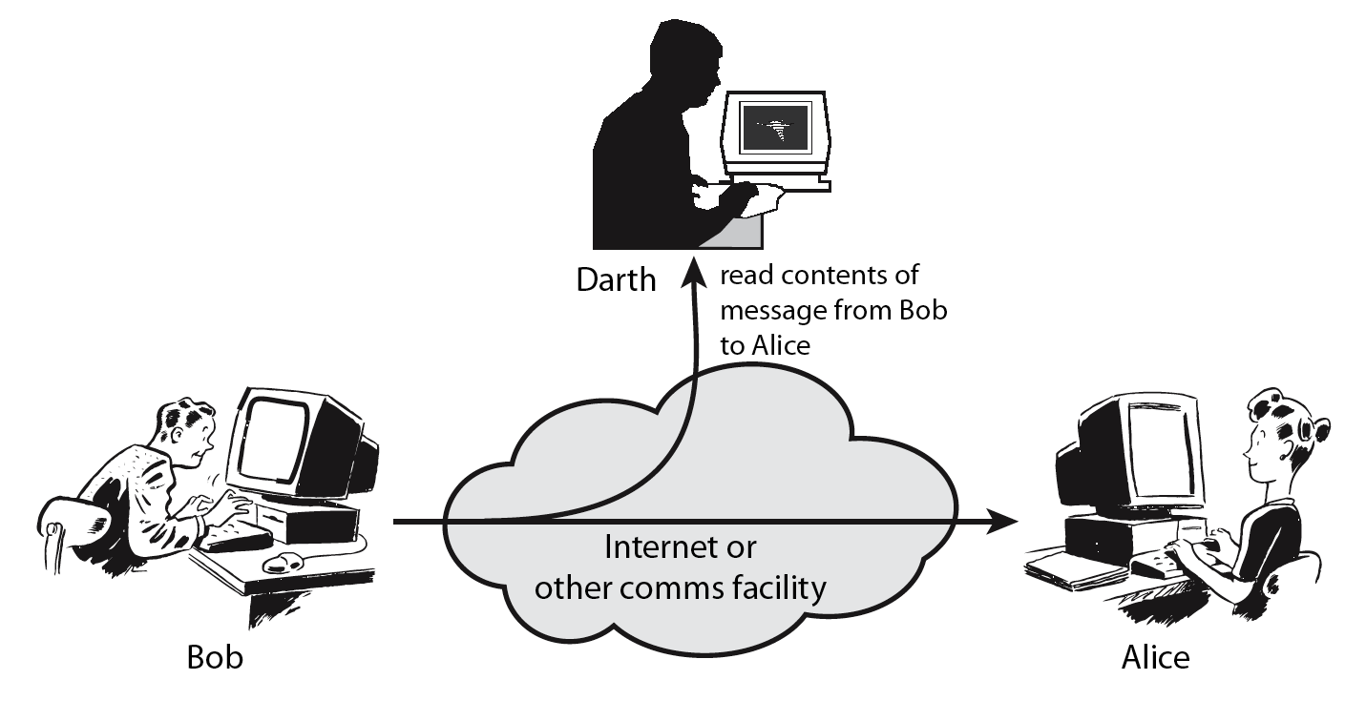
Tutma
Notes:
passiv hücumlar və aktiv hücumlar baxımındandır . Passiv hücum sistemdən məlumatları öyrənməyə və ya istifadə etməyə çalışır, lakin sistem resurslarına təsir etmir.
Passiv hücumlar ötürmələri dinləmək və ya onlara nəzarət etmək xarakteri daşıyır. Rəqibin məqsədi ötürülən məlumatı əldə etməkdir. İki növ passiv hücum var :
+ mesaj məzmununun buraxılması - yuxarıda Stallings Şəkil 1.2a-da göstərildiyi kimi burada
+ trafik təhlili - ünsiyyət quran hostların yerini və şəxsiyyətini müəyyən etmək üçün trafik axınına nəzarət edin və mübadilə edilən mesajların tezliyini və uzunluğunu müşahidə edə bilərsiniz
Bu hücumları aşkar etmək çətindir, çünki onlar məlumatların dəyişdirilməsini nəzərdə tutmurlar.

Slide 8
Trafik Təhlili
Trafikin təhlili ünsiyyətdəki nümunələrdən məlumat çıxarmaq üçün mesajların tutulması və araşdırılması prosesidir. Bu, hətta mesajlar şifrələndikdə və deşifrə edilə bilməyəndə də həyata keçirilə bilər. Ümumiyyətlə, müşahidə edilən, hətta ələ keçirilən və saxlanılan mesajların sayı nə qədər çox olarsa, trafikdən bir o qədər çox nəticə çıxarmaq olar. Trafik təhlili hərbi kəşfiyyat və ya əks-kəşfiyyat kontekstində həyata keçirilə bilər və kompüter təhlükəsizliyində narahatlıq doğurur.

Slide 9
Trafik Təhlili
müşahidə edin trafik nümunəsi
Notes:
passiv hücumlar və aktiv hücumlar baxımındandır . Passiv hücum sistemdən məlumatları öyrənməyə və ya istifadə etməyə çalışır, lakin sistem resurslarına təsir etmir.
Passiv hücumlar ötürmələri dinləmək və ya onlara nəzarət etmək xarakteri daşıyır. Rəqibin məqsədi ötürülən məlumatı əldə etməkdir. İki növ passiv hücum var :
+ mesaj məzmununun buraxılması - yuxarıda Stallings Şəkil 1.2a-da göstərildiyi kimi burada
+ trafik təhlili - ünsiyyət quran hostların yerini və şəxsiyyətini müəyyən etmək üçün trafik axınına nəzarət edin və mübadilə edilən mesajların tezliyini və uzunluğunu müşahidə edə bilərsiniz
Bu hücumları aşkar etmək çətindir, çünki onlar məlumatların dəyişdirilməsini nəzərdə tutmurlar.

Slide 10
AKTİV HÜCUMLAR

Slide 11
Aktiv hücumlar
Aktiv hücum, hakerin hədəfdəki məlumatlara və ya hədəfə gedən məlumatlara dəyişiklik etməyə cəhd etdiyi şəbəkə istismarıdır.
Məqsəd hədəf haqqında məlumat əldə etməkdir və heç bir məlumat dəyişdirilmir. Bununla belə, passiv hücumlar çox vaxt aktiv hücumlar üçün hazırlıq fəaliyyətləridir.

Slide 12
Aktiv hücumların növləri
Maskarad hücumu
Fasilə hücumu
Uydurma hücumu
Sessiya təkrarı hücumu
Modifikasiya hücumu
Xidmətdən imtina (DOS) hücumu

Slide 13
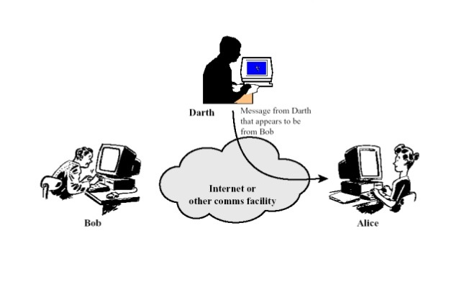
maskarad
Bir maskarad hücumunda, müdaxilə edən şəxs giriş əldə etmək və ya icazə verildiyindən daha böyük imtiyazlar əldə etmək üçün özünü sistemin müəyyən istifadəçisi kimi göstərir. Oğurlanmış giriş identifikatorları və parolların istifadəsi, proqramlarda təhlükəsizlik boşluqlarının tapılması və ya autentifikasiya mexanizmindən yan keçməklə maskarad cəhdi edilə bilər.

Slide 14
Fasilə
Bu tip hücumlar bir və ya bir neçə sistem arasında əlaqə prosesi zamanı hər hansı bir maneənin yaranması ilə əlaqədardır. Belə ki, icazəsiz istifadəçilərin bu hücumundan sonra istifadə edilən sistemlər yararsız hala düşərək sistemlərin israfçılığı ilə nəticələnir.

Slide 15
Uydurma
Bu tip hücumda icazəsiz istifadəçi tərəfindən sanki etibarlı istifadəçi kimi şəbəkəyə saxta mesaj daxil edilir. Bu, mesajın məxfiliyini, həqiqiliyini və bütövlüyünü itirməsi ilə nəticələnir.
Mesaj hazırlayın

Slide 16
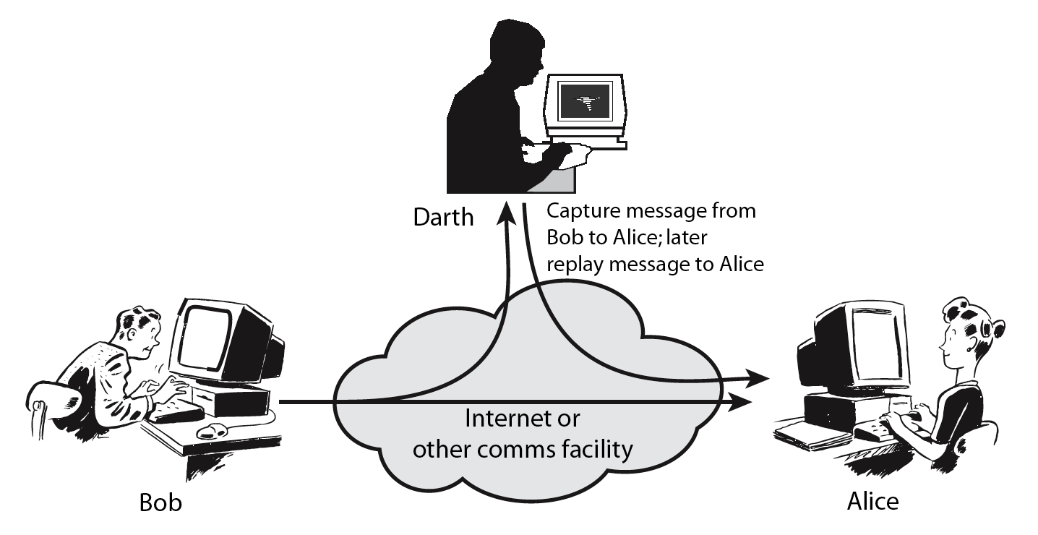
Sessiyanın təkrarı
Sessiya təkrar hücumunda haker sessiya ID-sini oğurlayaraq səlahiyyətli istifadəçinin giriş məlumatını oğurlayır. Təcavüzkar giriş və səlahiyyətli istifadəçinin saytda edə biləcəyi hər şeyi etmək imkanı əldə edir.

Slide 17
Modifikasiya
Mesaj modifikasiyası hücumunda, təcavüzkar mesajı fərqli bir təyinat yerinə yönləndirmək və ya hədəf maşındakı məlumatları dəyişdirmək üçün paket başlıq ünvanlarını dəyişir.
Mesajı dəyişdirin

Slide 18
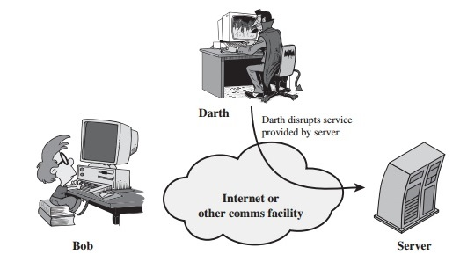
Xidmətdən imtina (DOS)
Xidmətdən imtina ( DoS ) hücumunda istifadəçilər şəbəkəyə və ya veb resursa daxil olmaqdan məhrum olurlar. Bu, ümumiyyətlə, hədəfi idarə edə biləcəyindən daha çox trafiklə aşmaqla həyata keçirilir.

Slide 19
Kiberhücumların növləri
Zərərli proqram hücumu
Sosial mühəndislik hücumları (Fişinq)
Paylanmış xidmətdən imtina (DDoS)
Adam-in-the-orta hücumu (MitM)
Parol hücumları
Qabaqcıl davamlı təhdidlər (APT)
CROSS-SAYT-SCRIPTING
(XSS)
SQL
İNJEKSİYA

Slide 20
Zərərli proqram hücumu
Zərərli proqram hücumu, zərərli proqramın (adətən zərərli proqram) qurbanın sistemində icazəsiz hərəkətlər etdiyi ümumi kiberhücumdur. Zərərli proqram (aka virus) ransomware, casus proqram, əmr və idarəetmə və s. kimi bir çox xüsusi hücum növlərini əhatə edir.

Slide 21
Zərərli proqram təminatının üç əsas aspekti
Məqsəd: Zərərli proqram nəyə nail olmaq üçün nəzərdə tutulub
Çatdırılma: Zərərli proqramın hədəfə necə çatdırılması
Gizlətmə: Zərərli proqram aşkarlanmadan necə yayınır

Slide 22
Zərərli proqramların məqsədləri
Exfiltrate Məlumat - Bu tip oğurluğa yönəlmiş məlumatların, etimadnamələrin, ödəniş məlumatlarının oğurlanması, zərərli proqram qurbanı olan şəxsə, şirkətə və ya hökumətə çox baha başa gələ bilər.
Əməliyyatları pozmaq - Hədəfin əməliyyatı üçün "problem yaratmaq" üçün aktiv şəkildə işləmək zərərli proqramlarda görülən başqa bir məqsəddir.
Tələb ödənişi- Bəzi zərərli proqramlar hədəfdən birbaşa pul qoparmağa yönəlib. Ransomware, hədəfin “ödənişini ödəyənə” qədər bir hədəfin məlumatlarına (adətən hədəfdəki faylları şifrələyərək) daxil olmasının qarşısını almağa çalışan zərərli proqram növüdür.
Notes:
Scareware boş təhdidlərdən istifadə edir

Slide 23
Zərərli proqram hücum vektorlarının əsas növləri
Trojan Horse: Bu, bir şey kimi görünən proqramdır (məsələn, oyun, faydalı proqram və s.), lakin əslində zərərli proqramların çatdırılması mexanizmidir.
Virus: Virus, kod yeridilməsi yolu ilə hədəfin digər proqramlarını/fayllarını (və ya hətta əməliyyat sisteminin və/yaxud sabit diskinin hissələrini) yoluxduran, öz-özünə yayılan zərərli proqram növüdür.
Qurd: Özünü başqa sistemlərə yaymaq üçün hazırlanmış zərərli proqram qurddur. Virus və troyan atı zərərli proqramları bir yoluxmuş hədəf sistemində lokallaşdırılsa da, qurd aktiv şəkildə digər hədəfləri yoluxdurmaq üçün işləyir (bəzən istifadəçinin adından heç bir qarşılıqlı əlaqə olmadan).
Notes:
Pegasus casus proqramı
Spyware.Pony

Slide 24
Zərərli proqram hücum vektorlarının əsas növləri
Ransomware Zərərli proqramın ən çox yayılmış forması olan ransomware hücumları cihazın məlumatlarını şifrələyir və onu fidyə üçün saxlayır. Əgər fidyə müəyyən bir müddətə qədər ödənilməzsə, təhlükə aktyoru qiymətli məlumatları silməklə və ya buraxmaqla hədələyir (çox vaxt onu qaranlıq internetdə satmağa üstünlük verir).
Casus proqramlar Kibercinayətkarlar istifadəçilərin fəaliyyətinə nəzarət etmək üçün casus proqramlardan istifadə edirlər. İstifadəçinin gün ərzində daxil etdiyi düymələri daxil etməklə zərərli proqram istifadəçi adlarına, parollara və şəxsi məlumatlara girişi təmin edə bilər. Spyware tez-tez etimadnamə oğurluğuna gətirib çıxarır ki, bu da öz növbəsində dağıdıcı məlumatların pozulmasına səbəb ola bilər. O, tez-tez zədələnmiş fayllardan və ya şübhəli faylları yükləməkdən yaranır.
Botlar heç bir qarşılıqlı əlaqə tələb etmədən avtomatlaşdırılmış işi yerinə yetirən proqram təminatıdır. Botlar hücumları insanlardan daha sürətli həyata keçirə bilir.
Notes:
Pegasus casus proqramı
Spyware.Pony
2022-ci ilin əvvəlində Kosta-Rika hökuməti maliyyə və digər dövlət xidmətlərinə o dərəcədə təsir edən ransomware tərəfindən hücuma məruz qaldı ki, fövqəladə vəziyyət elan edildi.
Keyloggerlər istifadəçilərin düymə vuruşlarını izləyən və qeyd edən casus proqramların ümumi növüdür. Bu cür casus proqram təminatı ilə hakerlər etimadnamələri, habelə kredit kartı nömrələrini və yazaraq sistemə daxil edilə bilən digər məlumatları oğurlaya bilərlər.

Slide 25
Zərərli proqram hücumlarına qarşı ən yaxşı təcrübələr
Davamlı İstifadəçi Təhsili
Nüfuzlu A/V Proqramından istifadə edin
Şəbəkənizin Təhlükəsiz olduğundan əmin olun
Müntəzəm Vebsayt Təhlükəsizlik Auditlərini həyata keçirin
Daimi, Doğrulanmış Yedəkləmələr yaradın

Slide 27
Sosial mühəndislik hücumları (Fişinq)
Sosial mühəndislik insanların qarşılıqlı əlaqəsi vasitəsilə həyata keçirilən geniş spektrli zərərli fəaliyyətlər üçün istifadə edilən termindir.
Sosial mühəndislik hücumları istifadəçiləri təcavüzkar üçün arzu olunan hərəkətləri yerinə yetirmək üçün psixoloji manipulyasiya etməklə və ya həssas məlumatları yaymaqla işləyir.

Slide 28
Sosial mühəndislik hücumu üsulları
Fişinq fırıldaqları qurbanlarda təcililik, maraq və ya qorxu hissi yaratmağa yönəlmiş e-poçt və mətn mesajı kampaniyalarıdır.
Spear phishing, təcavüzkarın konkret şəxsləri və ya müəssisələri seçdiyi fişinq fırıldaqlarının daha hədəflənmiş versiyasıdır.
Yemək hücumları qurbanın tamahını və ya marağını oyatmaq üçün yalan vəddən istifadə edir. Onlar istifadəçiləri şəxsi məlumatlarını oğurlayan və ya sistemlərinə zərərli proqramlar vuran tələyə salırlar.
Scareware, qurbanların saxta həyəcan siqnalları və uydurma təhdidlərlə bombalanmasını əhatə edir.
Piggybacking və tailgating hər ikisi səlahiyyətli şəxsin icazəsiz şəxsin məhdud əraziyə daxil olmasına icazə verdiyi bir hücum növünə aiddir.
Notes:
Nümayiş etmək üçün USB flaşlardan istifadə edin
Təcavüzkarlar yemi tərk edirlər - adətən zərərli proqramla yoluxmuş flash sürücülər
Scareware- Kompüteriniz zərərli casus proqramları ilə yoluxmuş ola bilər.

Slide 29
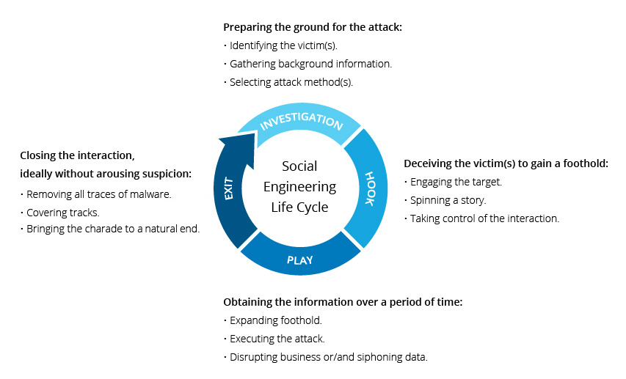
Notes:
Defcon oynayın

Slide 30
Ümumi Fişinq Texnikası
Səsli fişinq (vishing) telefon zəngləri bütün daxiletmələrinizi qeyd edən avtomatlaşdırılmış mesaj sistemləri ola bilər. Bəzən canlı bir insan inam və təcililiyi artırmaq üçün sizinlə danışa bilər.
SMS fişinq (smishing) mətnləri və ya mobil proqram mesajları veb linki və ya saxta e-poçt və ya telefon nömrəsi vasitəsilə izləmə təklifini ehtiva edə bilər.
E-poçt fişinqi , sizi başqa vasitələrlə cavab verməyə və ya izləməyə çağıran e-poçtdan istifadə edərək, fişinqin ən ənənəvi vasitəsidir. Veb bağlantıları, telefon nömrələri və ya zərərli proqram əlavələri istifadə edilə bilər.

Slide 31
Sosial mühəndisliyin qarşısının alınması
Şübhəli mənbələrdən gələn e-poçtları və qoşmaları açmayın.
Multifaktorlu autentifikasiyadan istifadə edin
Cazibədar təkliflərdən ehtiyatlı olun
Antivirus/antimal proqram təminatınızı yeniləyin

Slide 32
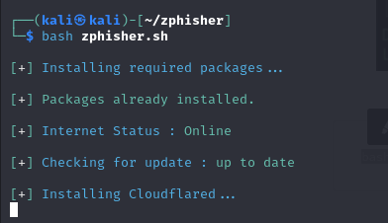
Fişinq hücumunun praktikası:
Birincisi,zphisher tool’unu kali linux’a yükləyirik,git clone command’ ilə github’dan faylı endiririk:
Sonra,zphisher qovluğuna keçirik:
İndi isə,faylı çalışdırırıq:

Slide 33
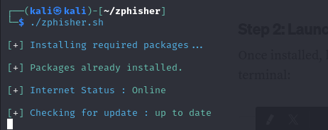
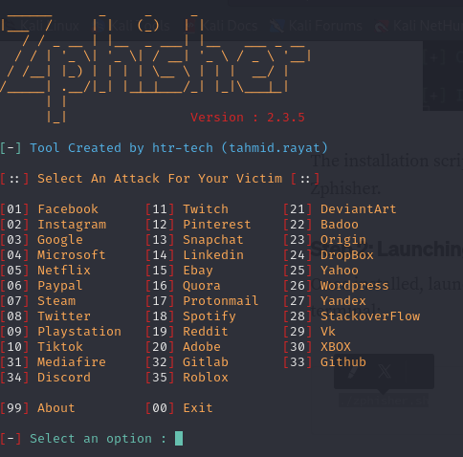
Zphisher’I yüklədikdən sonra onu terminal’da işə salırıq:

Slide 34
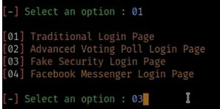
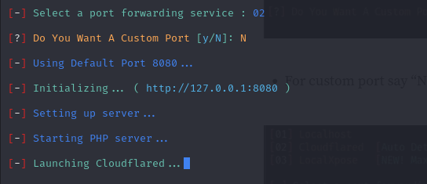
01 seçdikdən sonra,şablonu seçdikdən sonra, indi seçdiyimiz şablondan asılı olaraq onu təqdim edilmiş seçimlərlə fərdiləşdirməyin vaxtıdır,03 seçdikdən sonra biz saxta login səhifəsi yaradırıq:
İndi isə,bizə port seçməyimiz üçün təklif veriləcək,lakin 02 daxil edecəyik(CloudFlare’dən istifadə üçün) və sonra N(xüsusi port nömrəsi seçmək üçün) daxil edecəyik default port 8080’dən istifadə edecək:

Slide 35
Sonra,bizdən URL’i maskalamaq üçün təklif ediləcək.Əgər yes desək,fişinq linkləri daha gizli olar.
Saytı əlavə etdikdən sonra isə,bizim hücumumuz başlayır:
Və nəhayət,biz istifadəçi data’sı üçün gözləyirik.

Slide 37
Xidmətdən imtina hücumu ( DoS hücumu)
Xidmətdən imtina hücumu ( DoS hücumu ) cinayətkarın şəbəkəyə qoşulmuş hostun xidmətlərini müvəqqəti və ya qeyri-müəyyən müddətə pozaraq maşın və ya şəbəkə resursunu nəzərdə tutulan istifadəçilər üçün əlçatmaz etmək istədiyi kiberhücumdur.
Xidmətdən imtina adətən sistemləri həddən artıq yükləmək və bəzi və ya bütün qanuni sorğuların yerinə yetirilməsinə mane olmaq cəhdi ilə hədəflənmiş maşını və ya resursu lazımsız sorğularla doldurmaqla həyata keçirilir.

Slide 38
Paylanmış Xidmətdən imtina (DDoS)
Paylanmış xidmətdən imtina hücumu (DDoS) hədəfi və ya onun ətrafındakı infrastrukturu İnternet trafikinin daşqınları ilə sıxışdıraraq, hədəflənmiş server, xidmət və ya şəbəkənin normal trafikini pozmağa yönəlmiş zərərli cəhddir.
DDoS hücumları təhlükəsizlik perimetrinizi pozmağa cəhd etmir. Əksinə, DDoS hücumu veb saytınızı və serverlərinizi qanuni istifadəçilər üçün əlçatmaz etmək məqsədi daşıyır.

Slide 39
DoS və DDoS hücumu növləri
Dos və DDoS Hücum növləri
SYN sel
Hücum
Bo t şəbəkələri
TCP SYN
sel hücum
Ping of ölüm hücumu
Göz yaşı Düşmək
hücum
S m urf
atta c k

Slide 40
SYN flood hücum
Bu hücum ilkin əl sıxışmasını pozur proses
Bu serveri faktiki olaraq əlçatmaz edir trafik
SYN paketlərini dəfələrlə göndərir və nəticədə hədəfi aşır server

Slide 41
TCP SYN flood hücum
TCP bağlantısının qurulması zamanı təcavüzkar hədəf maşını çoxsaylı əlaqə sorğuları
Bu hədəf maşının qoşulma icazəsini gözləyən zaman aşımına səbəb olur server

Slide 42
Tear Drop hücumu
Parçalanmış paketlərin hədəf maşına göndərildiyi bir DoS hücumudur
Bu, qurbanın kompüterini paketlərlə hədsiz dərəcədə çökdürür
Paket #1
IP ID = x
Paket uzunluğu = 820 Fraqment ofseti = 0 Daha çox fraqment = 1
IP Başlıq
Paket #2
IP Başlıq
IP ID = x
Paket uzunluğu = 820 Fragment ofset = 800 daha çox fraqment = 0

Slide 43
Smurf hücumu
Bu, IP saxtakarlığını əhatə edən bir DoS hücumudur
Bütün IP Yayım ünvanlarına Ping verilirPinq paketinə və hədəf kompüterə cavabı stimullaşdırır
Böyük miqdarda şəbəkə sıxlığı yaratmaq üçün proses təkrarlanır və avtomatlaşdırılır

Slide 44
Smurf üçün bir nümunə Hücum

Slide 45
Death ping hücum
Bu zaman baş verir the şəbəkə paketləri böyük paketlə hədəf maşına ping etmək üçün istifadə olunur ölçüsü

Slide 46
DDoS botnetləri
Botnet kiberhücumlar üçün istifadə edilən və Komanda və İdarəetmə Mərkəzindən (C&C) uzaqdan idarə olunan oğurlanmış qoşulmuş cihazların toplusudur.
Təcavüzkarlar cihazı təhlükə altına almaq üçün zərərli proqram və digər üsullardan istifadə edərək onu təcavüzkarın botnetində “zombi”yə çevirirlər.
Botnetlər bir çox maşının gücündən istifadə edərək və trafikin mənbəyini gizlətməklə təcavüzkarlara DDoS hücumları həyata keçirməyə imkan verir.

Slide 47
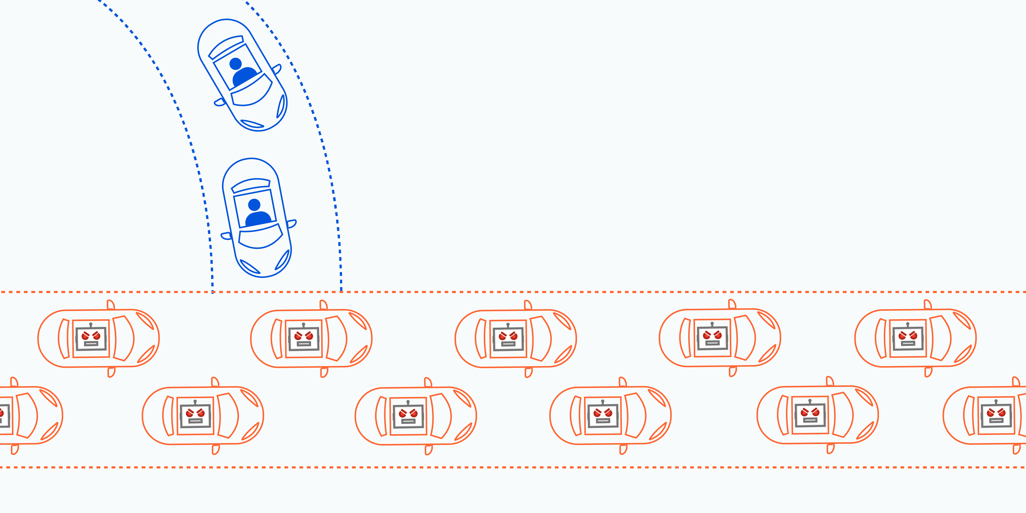

Slide 48
Kirayə üçün DDoS:
DDoSserlər ,
yükləyicilər və
stress edənlər

Slide 49
DDoS hücumlarının 3 növü var:
Həcm əsaslı hücumlar,
Protokol hücumları və
Tətbiq qatının hücumları.

Slide 50
DDoS Qoruma Texnikaları
Hücum Səthi Sahəsini Azaldın - DDoS hücumlarını yumşaltmaq üçün ilk üsullardan biri hücum edilə bilən səth sahəsini minimuma endirmək və bununla da təcavüzkarların seçimlərini məhdudlaşdırmaq və bir yerdə qoruma qurmağa imkan verməkdir. Tətbiqimizi və ya resurslarımızı heç bir əlaqə gözləmədikləri limanlara, protokollara və ya proqramlara məruz qoymayacağımızı təmin etmək istəyirik.
Firewall və yük balanslaşdırıcısını yerləşdirin - Yaxşı təcrübə, tətbiqinizin özündə olan zəiflikdən istifadə etməyə çalışan SQL inyeksiyası və ya saytlararası sorğu saxtakarlığı kimi hücumlara qarşı Veb Tətbiq Təhlükəsizlik Duvarından (WAF) istifadə etməkdir.

Slide 51
DDoS Qoruma Texnikaları
Bulud əsaslı DDoS mühafizəsini qurarkən təşkilatın adətən iki seçimi var:
Tələb üzrə bulud DDoS azaldılması: Bu xidmətlər daxili komandadan və ya provayder təhlükə aşkar etdikdən sonra aktivləşir. DDoS-dan əziyyət çəkirsinizsə, provayder xidmətləri onlayn saxlamaq üçün bütün trafiki bulud resurslarına yönləndirir.
Həmişə işləyən bulud DDoS qorunması: Bu xidmətlər bütün trafiki bulud təmizləmə mərkəzi vasitəsilə yönləndirir (kiçik gecikmə bahasına). Bu seçim dayanma müddətini ödəyə bilməyən missiya baxımından kritik proqramlar üçün ən uyğundur.

Slide 52
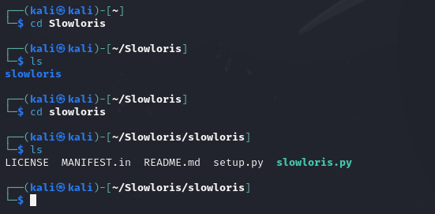
PRAKTİKALAR:
slowloris quraşdırırıq (rəqəmsal məhkəmə ekspertizası və nüfuz testi üçün nəzərdə tutulmuş Linux paylanması) və sonra erməni saytlarına DoS hücumuna başlayırıq.

Slide 53
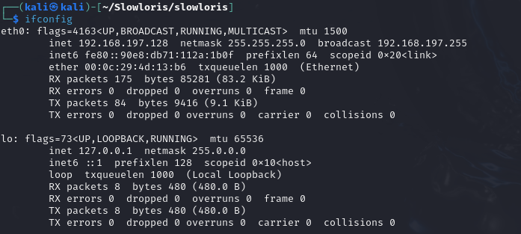
sonra biz Kali Linux-da ifconfig əmrindən istifadə edərək ipimizə baxırıq , sonra öz Apache Serverimizi yaradaraq ona hücum edirik.

Slide 54
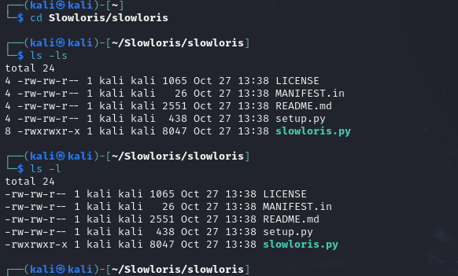
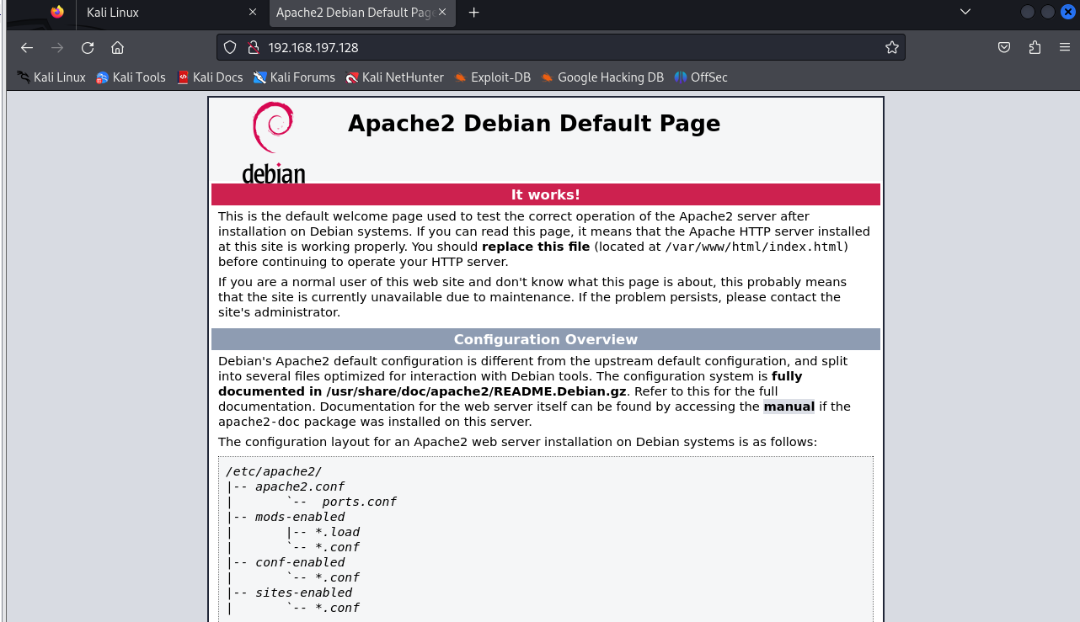
Slowloris qovluğunun fayllarının imtiyazlarını müşahidə etmək üçün ls-l əmrini yazmaq
Bundan sonra serverimizə DoS hücumu üçün əmrimizi yazırıq
Python3 slowloris.py server.ip –s (soket sayı) –p (port nömrəsi)
-- yuxu vaxtı (rozetkalar başlığı arasındakı müddət)

Slide 55
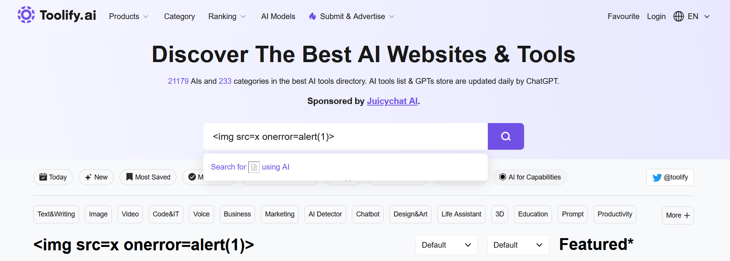
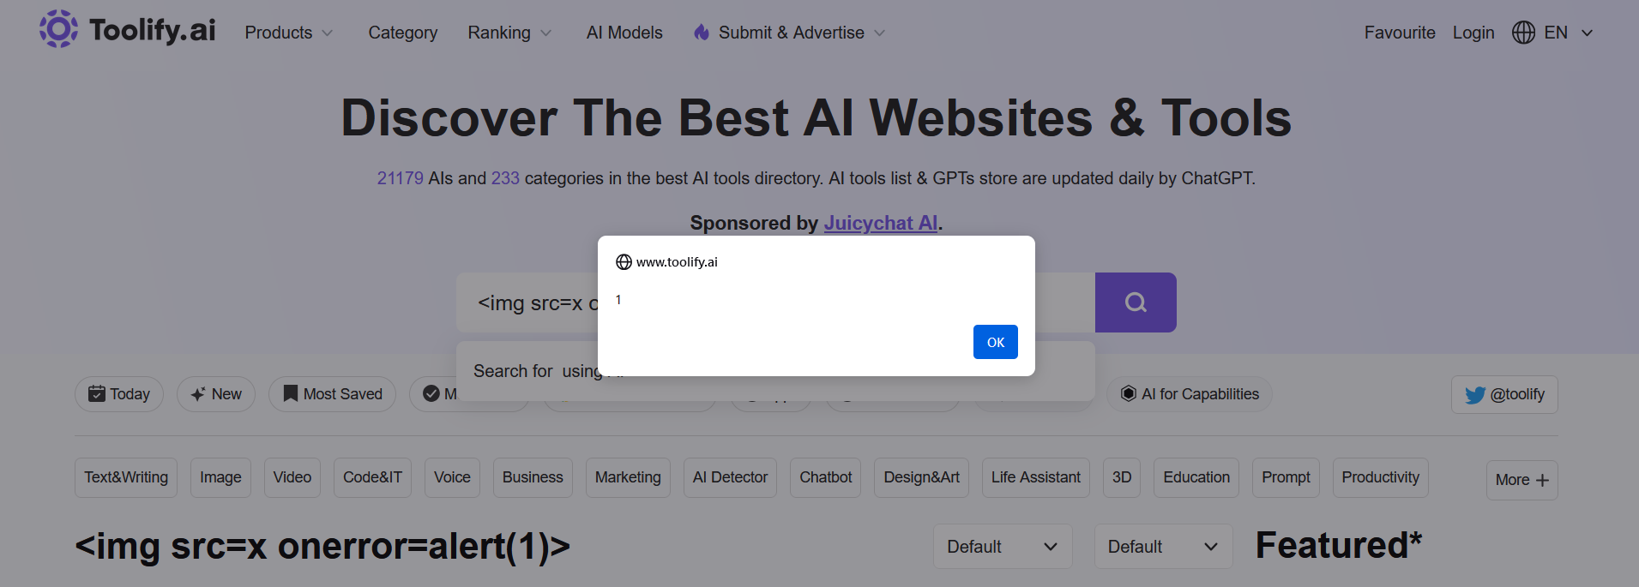
XSS(Saytlararası skript hücumu) və HTML injeksiyası praktikası:

Slide 56
Gördüyünüz kimi, bizim html kodumuz render olunur və dolayı yolla biz skript çalışdırırıq və pop-up çıxardır ekranınımıza.Toolify.ai sadəcə bir ai’dır və search bar yerində isə biz axtarış yerinə injeksiyamızı daxil edirik.
Növbəti olaraq,biz unfccc’nın əsas domeninə html injeksiyası hücumu edirik.(https://unfccc.int)

Slide 57
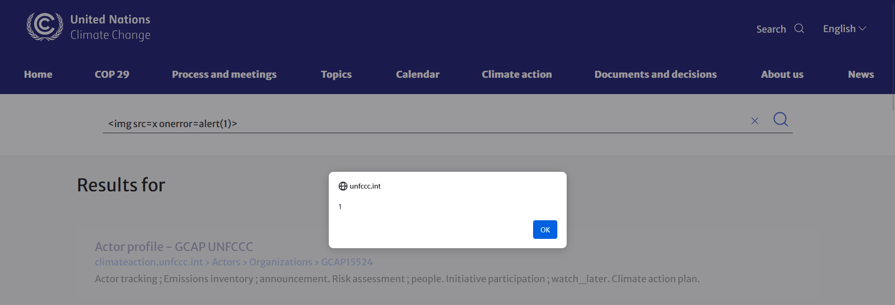
Sonra,biz search bar hissəsinə hər hansı bir söz yazırıq və axtarışa veririk
Sonra “salam” sözünü silirik və scriptimiz yazırıq

Slide 58
Sadəcə XSS yox həmçinin də HTML injeksiyaları render etmək mümkündür.

Slide 59
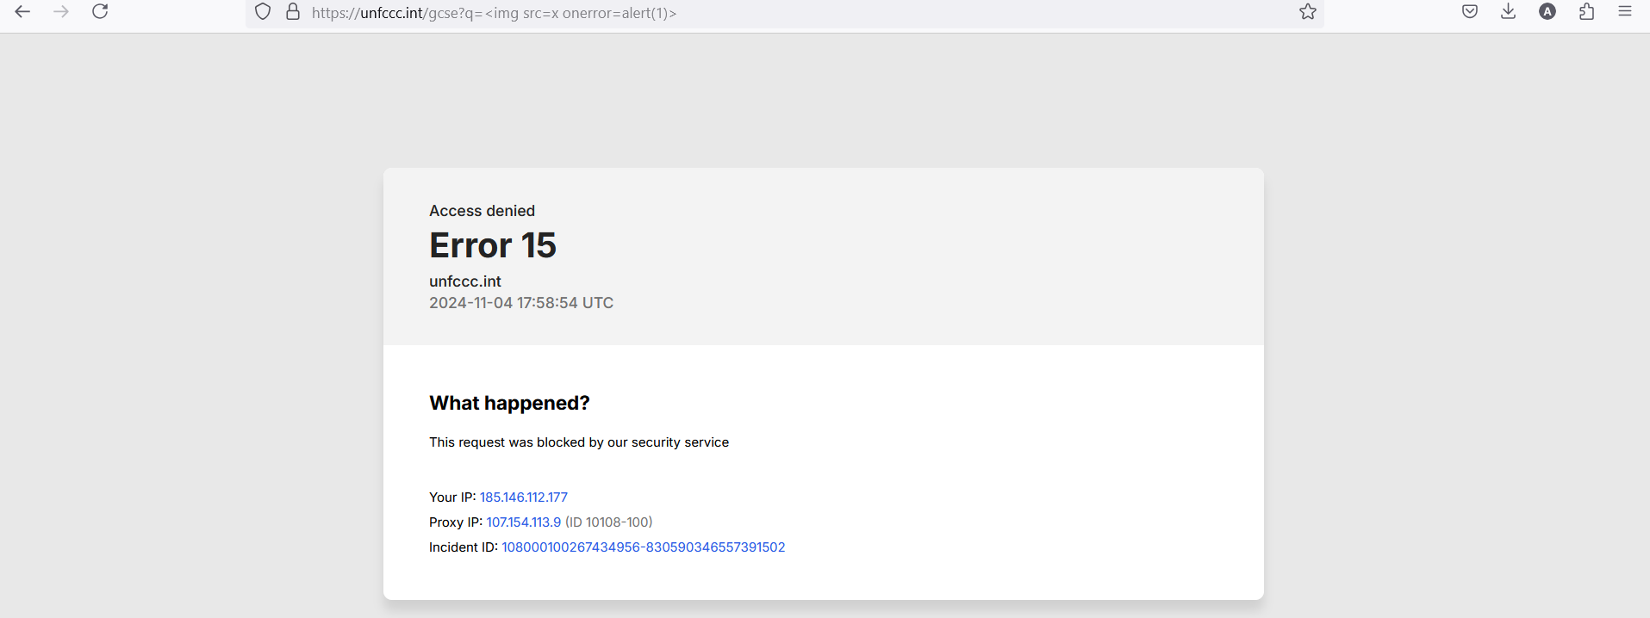
Bu self-xss(öz-özünə xss) sayılır.Yəni ki,yalnız öz cookie’lərimizi pop-up’la göstərir,başqa istifadəçilərin datasını,credential’larını görə bilmirik.O da ki,firewall’ın bizi bloklamağından irəli gəlir yada ki teqləri silir(<>).Bunlarında təbii ki,bypass yolları var.Script’dəki hərfləri böyük,balaca yazmağla,null byte texnologiyasından istifadə etməklə və,s.

Slide 60
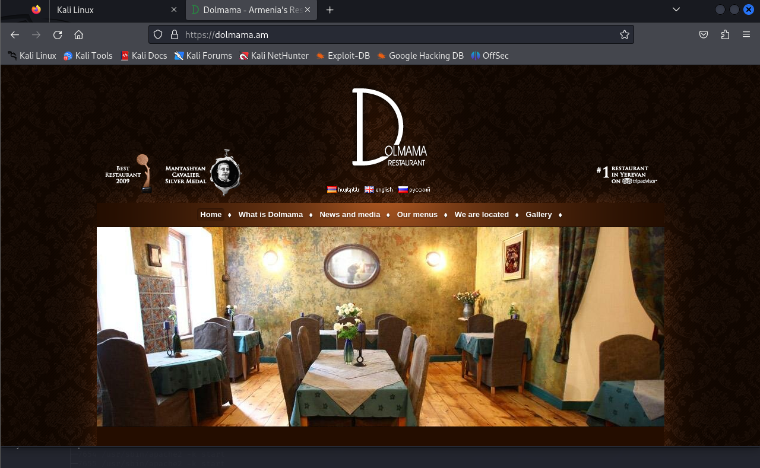
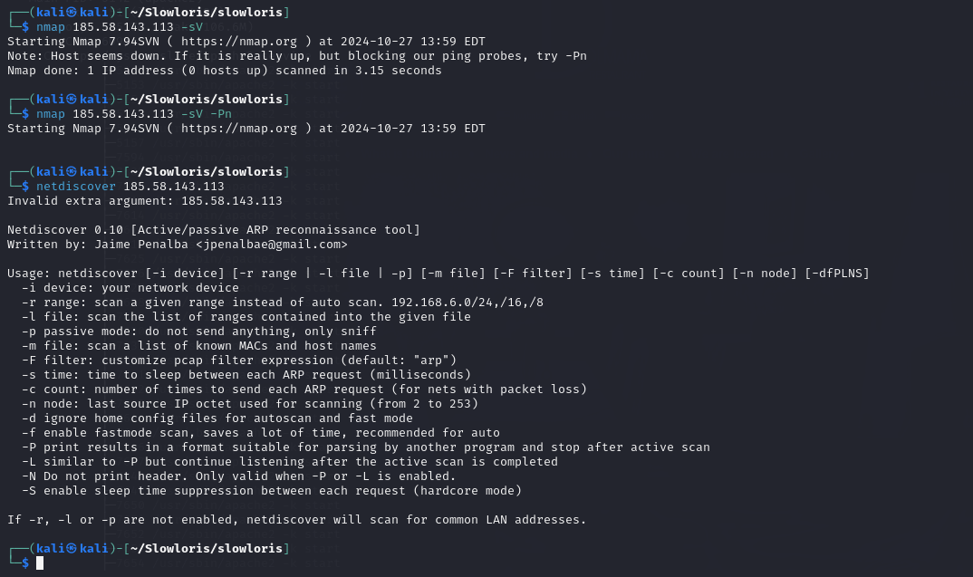
nmap və netdiscovery alətləri vasitəsilə açıq limanları tapmadan əvvəl erməni saytına (dolmama.am) hücuma başlayaq.
ip ünvanını tapmaq üçün ping əmrindən istifadə edin və sonra bəzi nmap əmrlərindən istifadə edin

Slide 61
Saytlararası skript hücumu (XSS Hücum)
2
Hücumçu oğurlayan zərərli JavaScript ilə veb saytın verilənlər bazasına faydalı yük yeridir peçenye.
3
Veb sayt qurbanın brauzerinə təcavüzkarın faydalı yükü olan səhifəni ötürür . Qurbanın brauzeri zərərli proqramı həyata keçirir skriptlər.
W e b s i t e
5
Təcavüzkar qurbanın kukisini çıxarır , bundan sonra ondan sessiya üçün istifadə edir qaçırma.
Hücumçu
Veb sayt Ziyarətçi
1
Təcavüzkar skript inyeksiya zəifliyinə malik veb saytı aşkar edir .
4
icra qurbanı sonra göndərir
onun peçenye​ hücumçu.

Slide 62
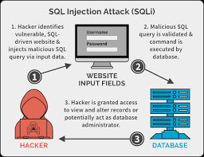
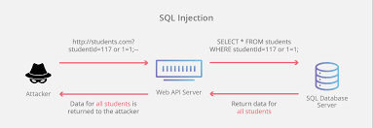
SQL inyeksiyası hücum
Bu hücum verilənlər bazası ilə idarə olunan veb saytlarda
S Q L sorğusu e x ecu t ed​​ t o the d ataba s e müştəridən gələn giriş kimi və server
Bir veb sayt dinamikdən istifadə edərsə , bu, əsasən işləyir SQL

Slide 64
Man-in-the Middle hücumu (MitM)
Ortada olan adam (MITM) hücumu, cinayətkarın istifadəçi və proqram arasındakı söhbətdə özünü mövqe tutması üçün ümumi termindir - ya dinləmək, ya da tərəflərdən birini imitasiya etmək və bunu sanki normal məlumat mübadiləsi kimi göstərmək üçün davam edir.
Hücumun məqsədi giriş məlumatları, hesab məlumatları və kredit kartı nömrələri kimi şəxsi məlumatları oğurlamaqdır. Hədəflər adətən maliyyə proqramlarının, SaaS bizneslərinin, e-ticarət saytlarının və daxil olmağın tələb olunduğu digər vebsaytların istifadəçiləridir.
Geniş mənada desək, MITM hücumu poçtalyonunun bank çıxarışınızı açması, hesab məlumatlarınızı yazması və sonra zərfi yenidən möhürləyib qapınıza çatdırmasına bərabərdir.

Slide 65
MITM hücumunun inkişafı (Məsələ)
Tutma- İlk addım, nəzərdə tutulan yerə çatmazdan əvvəl təcavüzkarın şəbəkəsi vasitəsilə istifadəçi trafikini kəsir.
IP saxtakarlığı bir IP ünvanında paket başlıqlarını dəyişdirərək özünü proqram kimi maskalayan təcavüzkarı əhatə edir. Nəticədə, tətbiqə qoşulmuş URL-ə daxil olmağa cəhd edən istifadəçilər təcavüzkarın veb saytına göndərilir.
ARP saxtakarlığı saxta ARP mesajlarından istifadə etməklə təcavüzkarın MAC ünvanını yerli şəbəkədə qanuni istifadəçinin IP ünvanı ilə əlaqələndirmək prosesidir. Nəticədə, istifadəçi tərəfindən hostun IP ünvanına göndərilən məlumatlar bunun əvəzinə hücumçuya ötürülür.
DNS spoofing , həmçinin DNS keş zəhərlənməsi kimi tanınır, DNS serverinə sızmağı və vebsaytın ünvan qeydini dəyişdirməyi nəzərdə tutur. Nəticədə sayta daxil olmağa cəhd edən istifadəçilər dəyişdirilmiş DNS qeydi ilə təcavüzkarın saytına göndərilir.

Slide 66
MITM hücumunun inkişafı (şifrənin açılması)
Şifrənin açılması - Müdaxilədən sonra istənilən iki tərəfli SSL trafiki istifadəçiyə və ya tətbiqə xəbərdarlıq etmədən şifrəni açmaq lazımdır. Buna nail olmaq üçün bir sıra üsullar mövcuddur
HTTPS saxtakarlığı təhlükəsiz sayta ilkin qoşulma sorğusu edildikdən sonra qurbanın brauzerinə saxta sertifikat göndərir.
SSL BEAST (brauzerin SSL/TLS-ə qarşı istismarı) SSL-də TLS versiyası 1.0 zəifliyini hədəfləyir. Burada qurbanın kompüteri veb proqram tərəfindən göndərilən şifrlənmiş kukiləri ələ keçirən zərərli JavaScript ilə yoluxmuşdur.
SSL oğurlanması təcavüzkarın TCP əl sıxması zamanı həm istifadəçiyə, həm də tətbiqə saxta identifikasiya açarlarını ötürdüyü zaman baş verir. Bu, əslində ortadakı adam bütün seansa nəzarət etdiyi zaman etibarlı bir əlaqə kimi görünən şeyi qurur.

Slide 67
Man orta hücum qarşısının alınması
Parolla qorunmayan WiFi bağlantılarından qaçınmaq .
Veb saytın təhlükəsiz olmadığını bildirən brauzer bildirişlərinə diqqət yetirin.
Təhlükəsiz proqram istifadə edilmədikdə dərhal ondan çıxın.
Həssas əməliyyatlar apararkən ictimai şəbəkələrdən (məsələn, qəhvəxanalar, otellər) istifadə etməmək.

Slide 69
Şifrə Hücumlarının Fərqli Növləri
İki növ fişinq hücumu :
Daimi Fişinq qurbanları təhlükəsizlik səbəbi ilə parolları sıfırlamağı xahiş edən fişinq məktubu alırlar. Hədəflər parollarını dəyişməzdən əvvəl göndərənin həqiqiliyini təsdiqləmədikdə hakerlər uğur qazanır.
Spear Phishing – bilinən göndəricidən gələn e-poçtdakı linki klikləmək və ya endirmək üçün qurbana yönəldilir. Link sizi zərərli görünüşə bənzəyən vebsayta aparır ki, orada daxil olursunuz və parolunuzu təsadüfən təhlükə iştirakçıları ilə paylaşırsınız.

Slide 70
Şifrə Hücumlarının Fərqli Növləri
Qəddar Qüvvə Hücumları - Kobud güc hücumunda hakerlər xüsusi proqram təminatından istifadə edərək vur və cəhd üsulu ilə parolları oğurlayırlar.
Bu cür kiberhücumların iki variantını təqdim edirik:
Şifrə püskürtmə
Parol sprey hücumunda təcavüzkarlar çoxlu sayda hesabda ümumi parollardan istifadə edirlər. Onlar izlənmə riskini azaldaraq hesabların parollarını toplu şəkildə sındırmağa çalışırlar.
Lüğət hücumları- pis aktyorlar lüğətdəki ümumi söz və ifadələrin siyahısını istifadə edir. Bu, kobud güc parol hücumunun əksidir , çünki onlar xarakter-xarakter cəhdlərindən istifadə etmirlər.

Slide 71
Şifrə Hücumlarının Fərqli Növləri
Etibarnamənin doldurulması - Etibarnamənin doldurulmasında kibercinayətkarlar kibertəhlükəsizlik üçün təyin edilmiş parolları sındırmaq üçün oğurlanmış etimadnamələrdən istifadə edirlər. Bu üsul sadə insan psixologiyasına əsaslanır: Çox parolları yadda saxlaya bilmirik; Beləliklə, gəlin hər hesab üçün eyni paroldan istifadə edək, elə deyilmi? Hakerlər hesablarınızdan birini pozmağa müvəffəq olduqdan sonra fərqli hesablarınızda eyni parollardan istifadə edirlər.
Keylogger Hücumları hücumçuları klaviatura və ya düymə vuruşu qeyd edən parol hücumlarına cəhd etmək üçün zərərli proqramlardan istifadə edirlər. Kibertəhlükəsizlikdə bu hücumlar ən təhlükəlilərdəndir, çünki onlar hətta ən güclü və ən təhlükəsiz parolları da ortaya qoyurlar. Hakerlər siz daxil etdiyiniz zaman düymələrin vuruşlarını qeyd edirlər.

Slide 73
Qabaqcıl davamlı təhdidlər (APT)
Qabaqcıl davamlı təhdid (APT) rəqibin icazəsiz giriş əldə etdikdən sonra uzun müddət ərzində pozulmuş şəbəkə daxilində aşkar edilmədən fəaliyyət göstərdiyi kiberhücumdur.
APT hücumları aşkarlanmadan yayınmaq, etimadnamələri oğurlamaq və yüksək dəyərli aktivlərə çatmaq üçün şəbəkə vasitəsilə hərəkət etmək üçün yüksək mürəkkəb alət və üsullardan istifadə etməklə fərqlənir.
Bu alətlər və üsullar əldə etmək və ya inkişaf etdirmək üçün əhəmiyyətli maliyyə və insan kapitalı tələb edir ki, bu da APT hücumlarının mühüm təşkilatları və onların aktivlərini qoruyan ən aşağı şəbəkə müdafiəsini hədəf almaq üçün nəzərdə tutulduğunu göstərir.

Slide 74
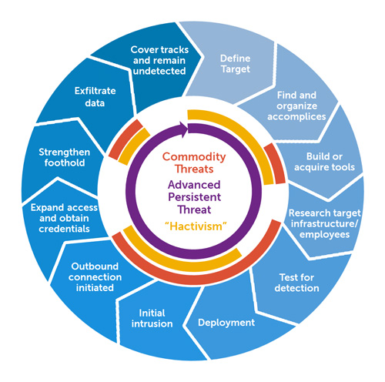
APT Hücum Mərhələləri

Slide 75
APT Hücum Mərhələləri
Mərhələ 1: Hədəfin Seçilməsi və Xarici Kəşfiyyat
APT hücumu həmişə təcavüzkarın məqsədlərinə cavab verən hədəflərin müəyyən edilməsi ilə başlayır. Hədəf seçildikdən sonra təcavüzkarlar potensial giriş nöqtələrini (hücum vektorları) aşkar etmək və hədəf haqqında mümkün qədər çox məlumat toplamaq üçün hədəfin kəşfiyyatını həyata keçirəcəklər.
Mərhələ 2: İlkin Giriş
Hərtərəfli hazırlıqdan sonra təcavüzkar bir və ya bir neçə etibarlı hücum vektorundan istifadə edərək hədəfin şəbəkəsinə icazəsiz giriş əldə etməyə çalışır. Buna nail olmağın ən çox yayılmış yollarından biri nizə-fishing e-poçtları kimi yüksək aldadıcı sosial mühəndislik üsullarıdır.

Slide 76
APT Hücum Mərhələləri
Mərhələ 3: Zərərli proqramların icrası
Qurbanın şəbəkəsinə giriş əldə etdikdən sonra, təcavüzkar təhlükəyə məruz qalmış maşında ilk zərərli proqram yükünü yerinə yetirir (xəstə sıfır). Bu ilkin zərərli proqram yükü daxili kəşfiyyat, müdafiədən yayınma və komanda və idarəetmə rabitəsi kimi müxtəlif daha geniş məqsədlərə nail olmaq üçün istifadə olunur.
Mərhələ 4: İmtiyazların Artırılması və Yanal Hərəkət
Təcavüzkar pozulmuş sistemdə möhkəm dayaq qurduqdan sonra imtiyazlarını artırmaq üçün giriş etimadnaməsini (istifadəçi, domen admini və xidmət hesabları) toplamağa başlayır. Artırılmış imtiyazlar təcavüzkara daha çox azadlıq və məqsədlərinə cavab verən yüksək dəyərli hədəflərə çatmaq üçün şəbəkə vasitəsilə işləmək və hərəkət etmək imkanı verir.

Slide 77
APT Hücum Mərhələləri
Mərhələ 5: Məlumatların çıxarılması və zərərin vurulması
Yüksək dəyərli aktivlərə çatdıqdan sonra APT təcavüzkarı məlumatları hədəfin şəbəkəsindən öz infrastrukturuna çıxarmağa başlayır. Məlumatlar adətən mərkəzi yerə köçürülür və arxivə yığılır. Arxiv eksfiltrasiya zamanı paketin dərin yoxlanışından gizlədilməsi üçün şifrələnir və sıxılır və yığılır ki, məlumatlar normal trafik fəaliyyətinə bənzəmək üçün kifayət qədər kiçik miqdarda çıxarılsın və hər hansı şübhəni azaltsın.
Notes:
SolarWinds Supply Chain Attack
SolarWinds tədarük zənciri hücumunu qeyd etmədən görkəmli APT hücumlarının siyahısı natamamdır. “Proqram mühəndisliyi nöqteyi-nəzərindən bu, dünyanın indiyədək gördüyü ən böyük və ən mürəkkəb hücum olduğunu söyləmək yəqin ki, ədalətli olar” dedi Microsoft prezidenti Bred Smit.

Slide 78
NDR istifadə edərək APT aşkarlanması və qorunması
Firewall, son nöqtə təhlükəsizliyi, müdaxilənin aşkarlanması və qarşısının alınması sistemləri kimi bir çox kibertəhlükəsizlik həlləri artıq APT hücumlarına qarşı adekvat qorunma təklif edə bilməz. Əsasən, bu alətlər məlum zərərli proqram imzalarından , məlum kompromis göstəricilərindən (IoC) və məlum hücum nümunələrindən istifadə edərək məlum təhlükələrin qarşısını almaq və aşkar etmək üçün nəzərdə tutulmuşdur . Alətlərini, TTP-lərini və infrastrukturunu daim yeniləyən APT təhlükəsi aktyorları ilə, həqiqətən lazım olan, imzaya əsaslanmayan zərərli proqram təminatı və naməlum hücum fəaliyyəti və nümunələrini aşkar etmək üçün həlldir.

Slide 79
Şəbəkə aşkarlanması və reaksiyası (NDR) nədir?
Şəbəkənin aşkarlanması və cavablandırılması (NDR) şəbəkədəki zərərli proqramları və davranışa əsaslanan zərərli fəaliyyəti aşkar etmək və onlara cavab vermək üçün şəbəkə boyu trafikin real vaxt rejimində monitorinqini və təhlilini həyata keçirən təhlükəsizlik həllidir.
NDR-nin mahiyyəti davranışa əsaslanan zərərli fəaliyyəti aşkar etməkdir . Nə qədər gizli olsalar da, APT fəaliyyətləri hücumun bütün mərhələlərində şəbəkə trafiki yaradır və fəaliyyətlər trafik yaratdıqca onları aşkar etmək olar. NDR şəbəkə trafikini təhlil etmək və APT təhdidlərini aşkar etmək üçün normal şəbəkə fəaliyyətindən dənəvər kənarlaşmaları aşkar etmək üçün maşın öyrənməsi, süni intellekt və davranış analitikasının gücündən istifadə edir.

Slide 81
Kiberhücumların qarşısını necə almaq olar?
Parollarınızı mütəmadi olaraq dəyişdirin və sındırılması çətin olan güclü alfasayısal parollardan istifadə edin. Unutmaya meyilli olduğunuz çox mürəkkəb parollardan istifadə etməkdən çəkinin. Eyni parolu iki dəfə istifadə etməyin.
Həm əməliyyat sisteminizi, həm də tətbiqlərinizi müntəzəm olaraq yeniləyin. Bu, hər hansı bir kiberhücumun əsas qarşısının alınması üsuludur. Bu, hakerlərin istifadə etməyə meylli olduğu zəiflikləri aradan qaldıracaq. Etibarlı və qanuni Antivirusdan qorunma proqramından istifadə edin.
Bir firewall və digər şəbəkə təhlükəsizlik vasitələrindən istifadə edin, məsələn, müdaxilənin qarşısının alınması sistemləri, Girişə nəzarət, Tətbiq təhlükəsizliyi və s.
Naməlum göndərənlərin e-poçtlarını açmaqdan çəkinin. Aldığınız e-poçtları boşluqlar və əhəmiyyətli səhvlər üçün yoxlayın.
VPN-dən istifadə edin. Bu, VPN serveri ilə cihazınız arasındakı trafiki şifrələdiyinə əmin olur.

Slide 82
Kiberhücumların qarşısını necə almaq olar?
Məlumatlarınızı mütəmadi olaraq yedəkləyin. Bir çox təhlükəsizlik mütəxəssisinin fikrincə, məlumatlarınızın üç nüsxəsinin iki müxtəlif media növündə və başqa bir nüsxəsinin saytdan kənar yerdə (bulud saxlama) olması idealdır. Beləliklə, hətta kiberhücum zamanı siz sisteminizin məlumatlarını silə və bu yaxınlarda həyata keçirilən ehtiyat nüsxə ilə bərpa edə bilərsiniz.
İşçilər kibertəhlükəsizlik prinsiplərindən xəbərdar olmalıdırlar. Onlar müxtəlif kiberhücum növlərini və onlarla mübarizə yollarını bilməlidirlər.
İki faktorlu və ya çox faktorlu autentifikasiyadan istifadə edin. İki faktorlu autentifikasiya ilə istifadəçilərdən özlərini təsdiqləmək üçün iki fərqli autentifikasiya faktoru təqdim etmələrini tələb edir. Sizdən istifadəçi adınız və şifrənizdən başqa iki əlavə autentifikasiya metodu tələb olunduqda, biz bunu çox faktorlu autentifikasiya adlandırırıq. Bu, hesabınızı qorumaq üçün vacib bir addım olduğunu sübut edir.
Wi-Fi şəbəkələrinizi qoruyun və VPN istifadə etmədən ictimai Wi-Fi-dan istifadə etməyin.
Mobil telefonunuzu qoruyun, çünki mobil telefonlar da kiberhücum hədəfidir. Yalnız qanuni və etibarlı mənbələrdən tətbiqləri quraşdırın, cihazınızı güncəl saxladığınızdan əmin olun.

Slide 83
TƏŞƏKKÜRLƏR!

